Slide 1
Thứ ngày tháng năm 2024
Tiếng Việt
âng - âc
Bài 79:
âng
âc

Slide 2

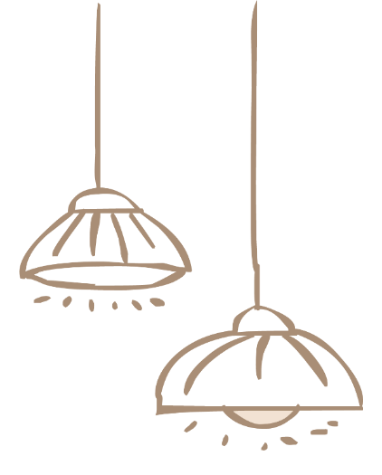
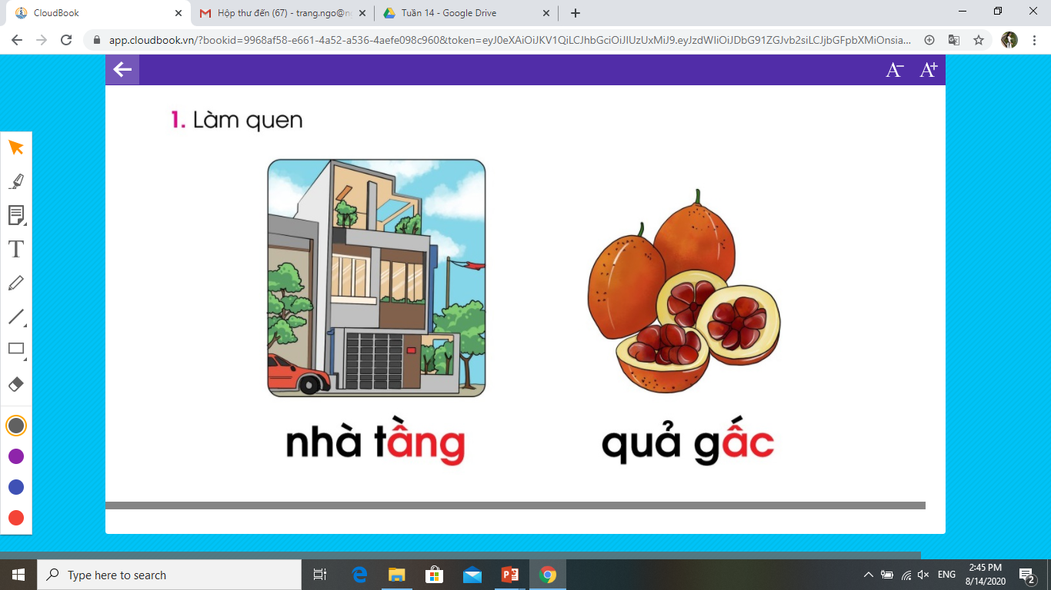


1. Làm quen
tầng
gấc
tâng
‘
gâc
tờ - âng - tâng - huyền - tầng
gờ - âc - gấc - sắc - gấc

Slide 3


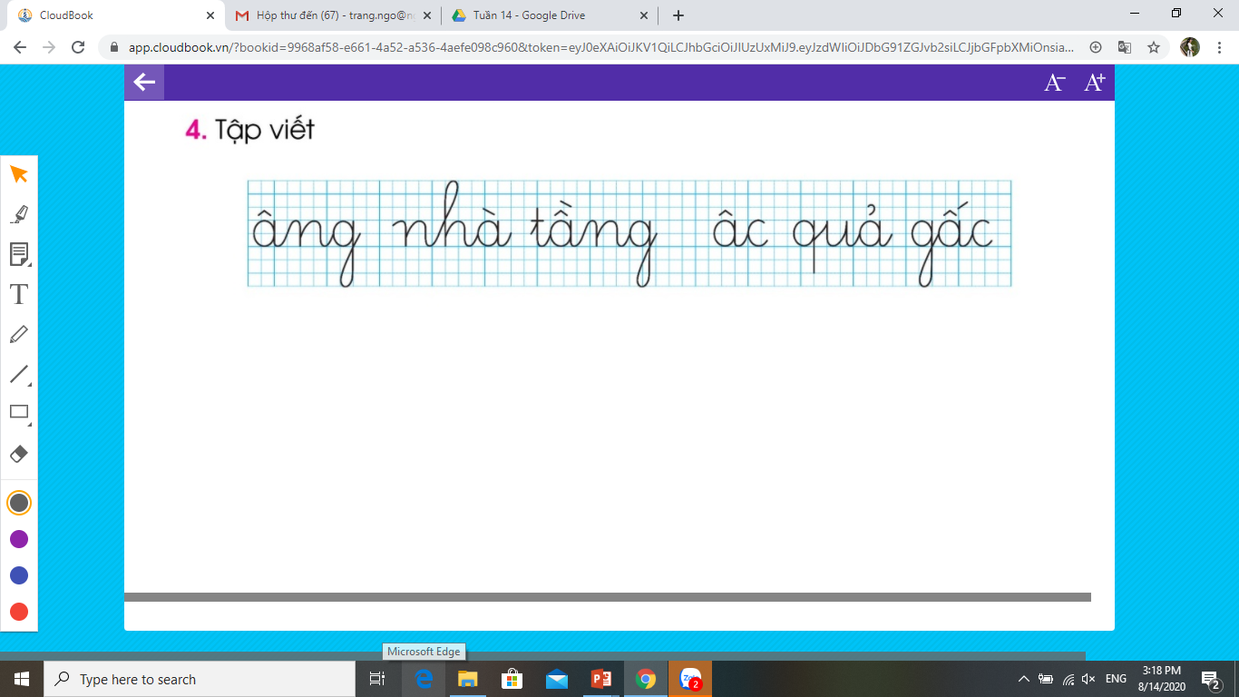

Slide 4
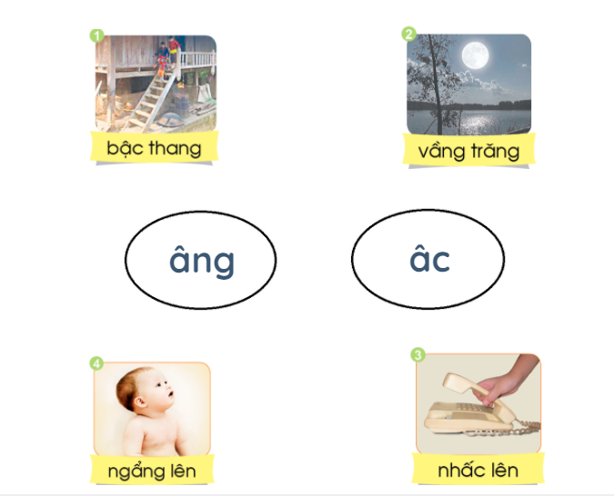
2. Tiếng nào có vần âng? Tiếng nào có vần âc?

Slide 5
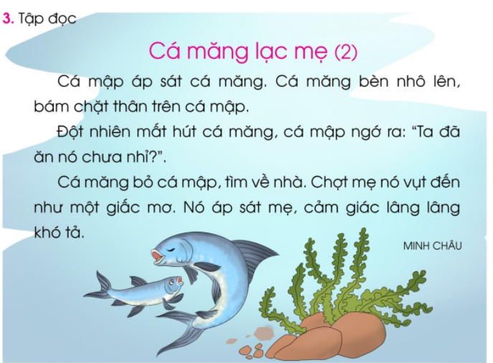

Slide 6
mất hút: biến mất, không thấy đâu
lâng lâng: cảm thấy nhẹ nhõm, dễ chịu

Slide 7
